Slide 1
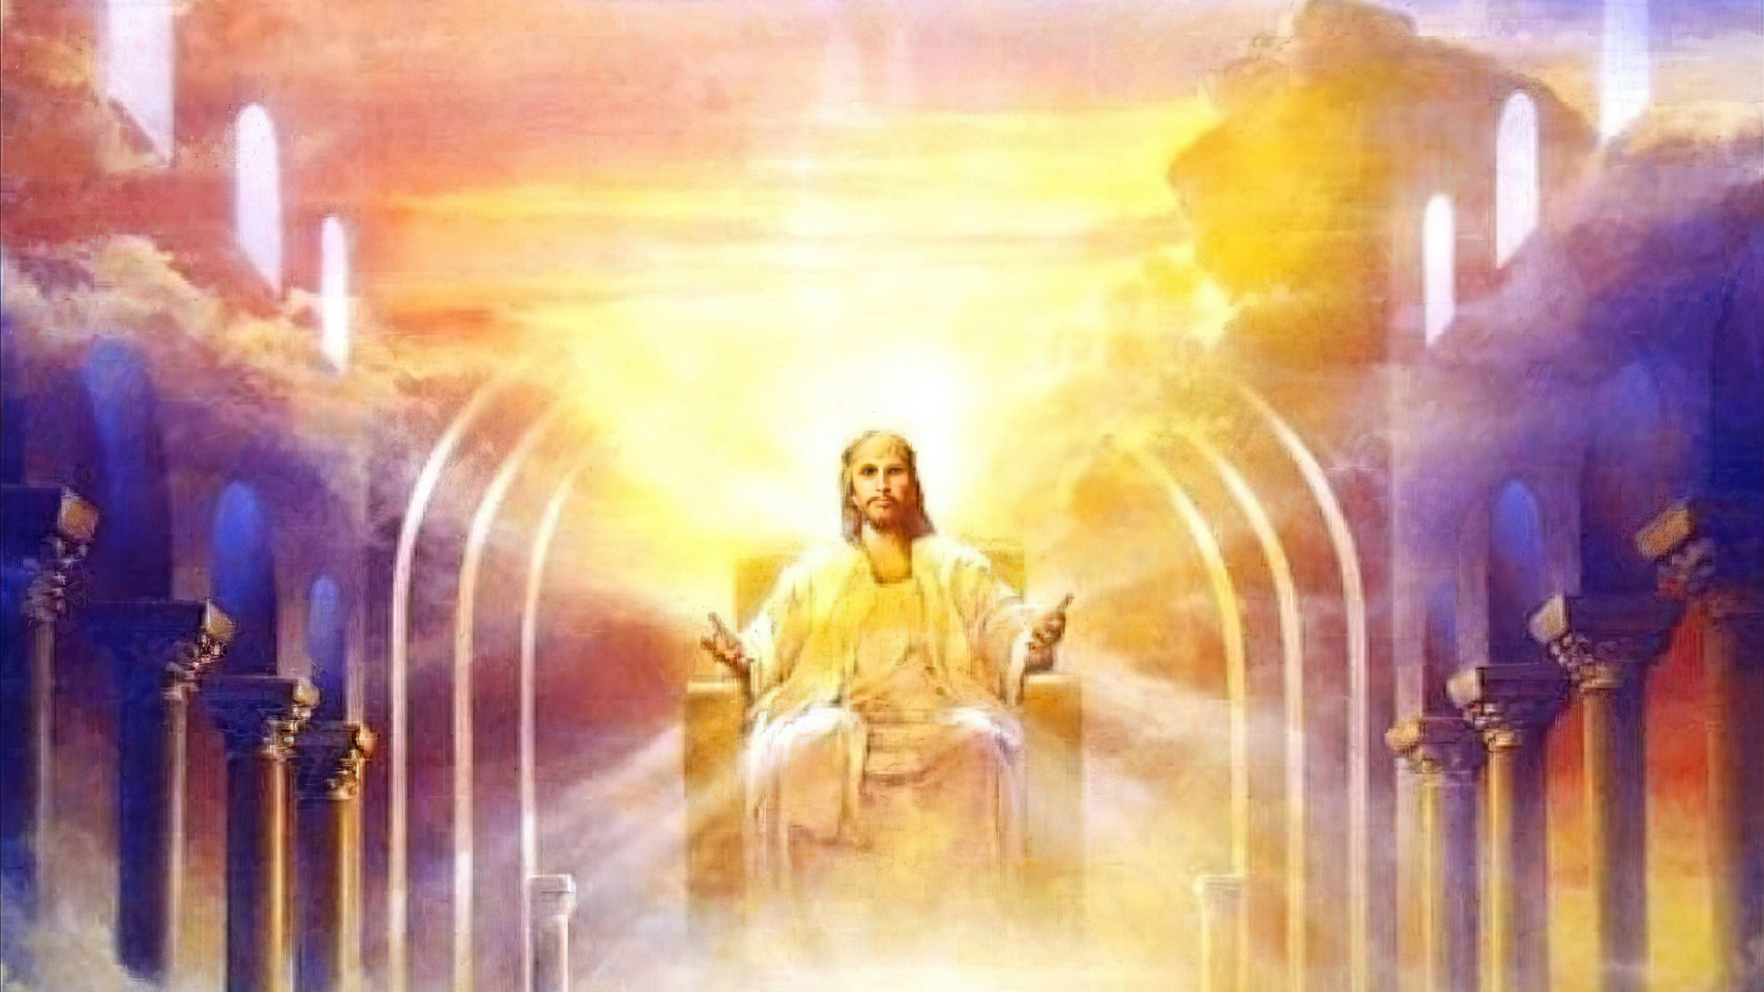
GBIA NA ZOGARAGO
Yugopa 3 tipa Ngi 20, 2024

Slide 2
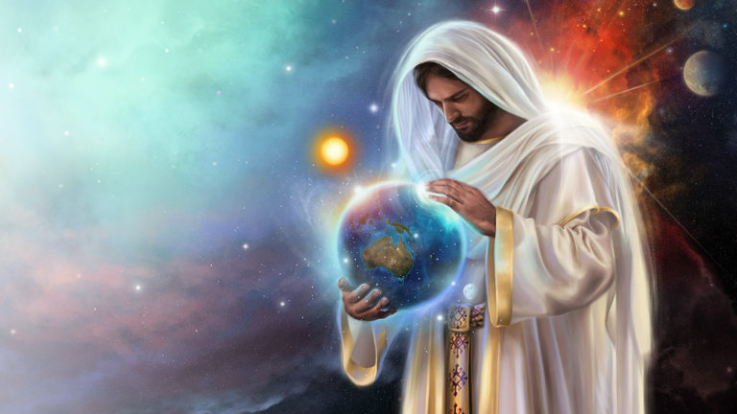
“Yekova nazoga rago; Ko du ni ukadiukadi Ko na bairiwo;
Yekova du ni ukadiukadi Ko, Ko avo dimoKo na ome."
(Atambuahe 93:1)

Slide 3

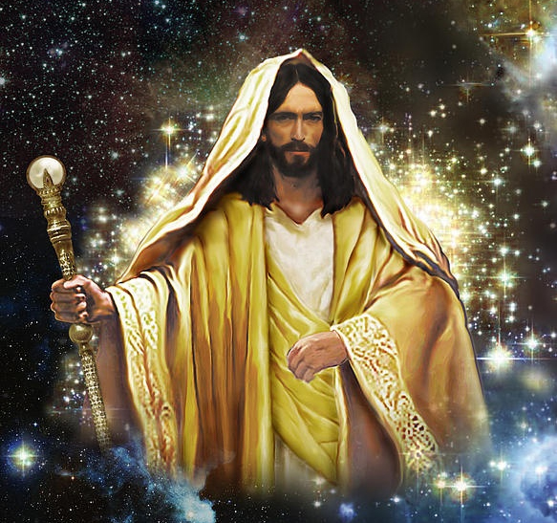
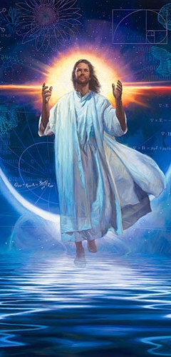
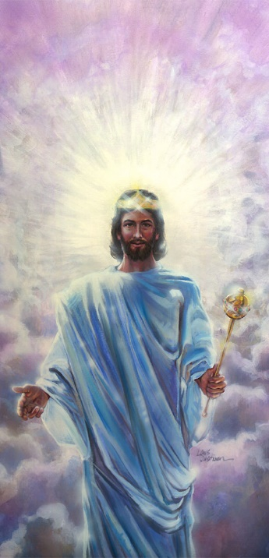
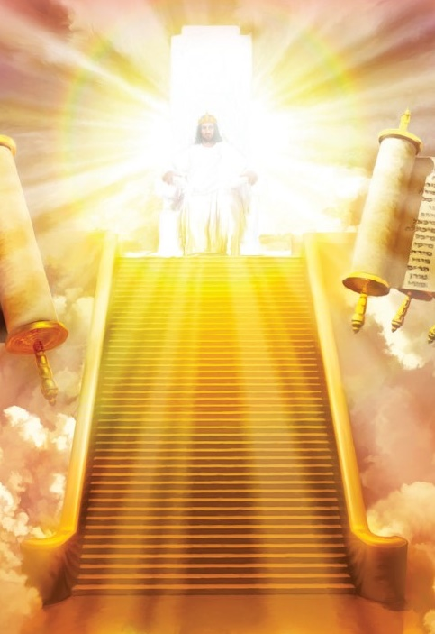
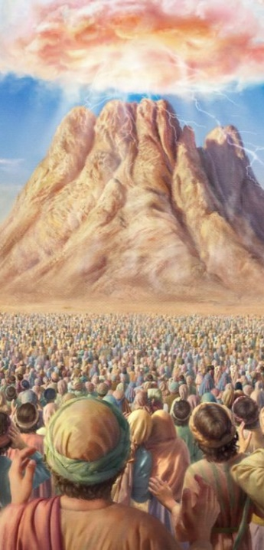
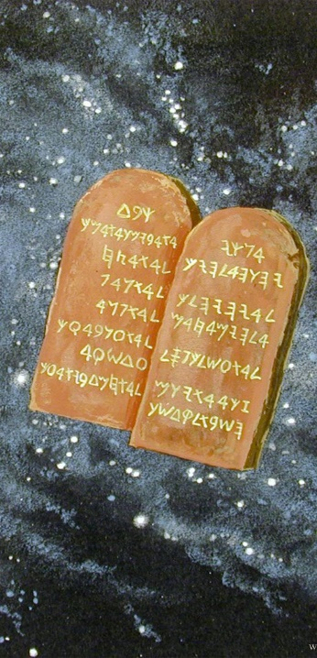
Atambuahe na tungusa pa ga Mbori pagbia rogo kpotosende dunduko. Ko nga bakindo kuri ga kpotosende zogarago, na kuri aboro ni basasa du ri gaani kpotosende.
Bakusi
(Atam 8; 100)
Bakindo
(Atam 97)
Basapungbanga
(Atam 75)
Andika
(Atam 25)
Giatise
(Atam 7; 105)
Kasivuradu nga dungu azogarago aida nga pa ga Mbori pagbia te, watadu ki du na samungu kutini, Mbori ani arafu Ko rogo zagino dunguko nga agu yo na ziotiyo kuti gu kidohe nga Bakusi, Bakindo na Bazaringbanga afu he furani, ki ruaru fu gaKo andika.

Slide 4

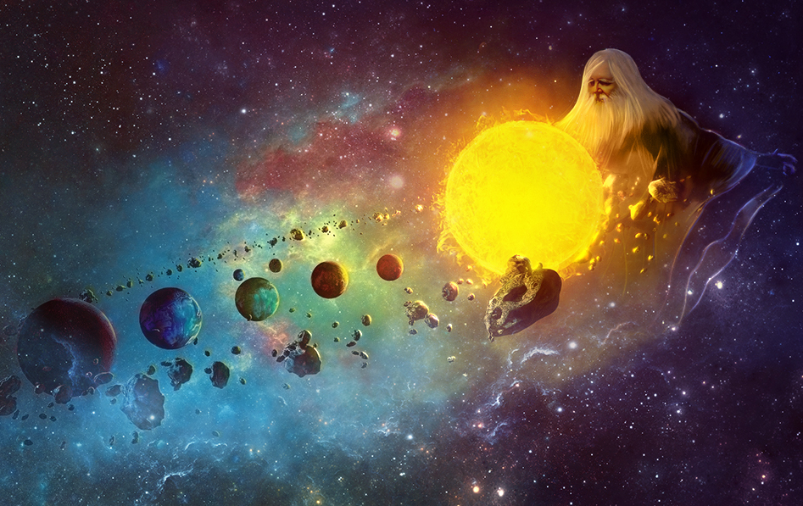
BAKUSI
“Ho mi nangana gamo angbangbaturũ ni, nga gu mangaapai nga ga wirinzagaro, na gu diwi mo amoi ru na akerekuru” (Atam 8:3)
Tipa ginihe du Mbori tini nga Gbia kpotosende naabaha?
I ananyakasa ga mbatabakindo bakuru yo; mo adu ho mbata rago nikaenga.
(Ata. 93:2)
Ko nika du ho kindi ho kpotosende nika gbataka ni kusayo
(Ata. 102:25-27)
Ko susi fu gu mbori aringara nga gaaboro manginibe
(Ata. 115:2-4)
Kusikusiahe nisaha na tekapande ga Mbori taarimo (Ata. 8:1; 19:1)
Ko na ome beKo kuri sinoraka (nature)
(Ata. 29:5-8)
Angbangbaturũ nga gamo, kpotosende nga gamo a; mo namoi mburu zagino, na agu ahe du rogo ho . (Ata. 89:11)
Mo ngere nga kiriri, ani rengbe ka bera ha ya awiriaboro ima kpakara, nga i aima manga kpakarakpakara iiriwoapai. Ono bakeatambuahe nawingbaduse nateka pandehe niya: “Ani inihe nga Gbia nga Mbori; Ko namangi rani, angia nga ani nitrani ya” (Ata. 100:3).
Ani gbua nga aburuku dagba gu Mbori akusihe (Ata. 8:5-9 ). Ko sa rẽtipa gaani irisa na rafu Ko.

Slide 5

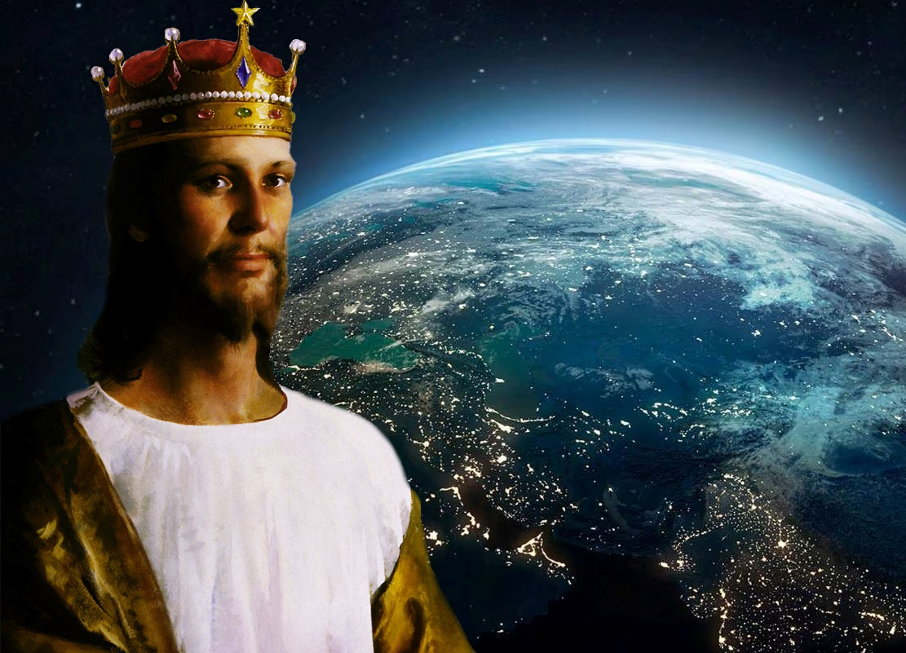
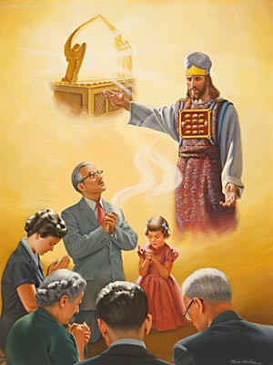
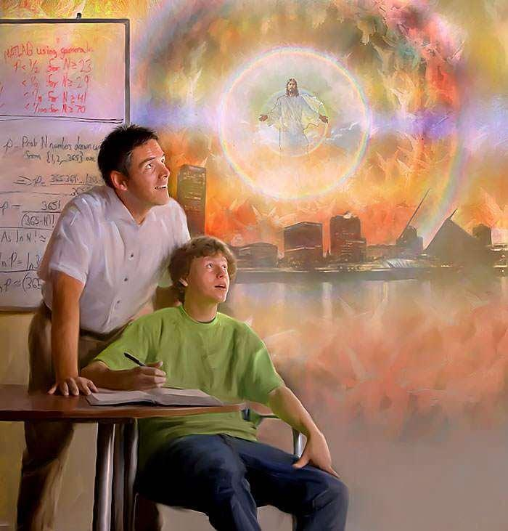
“Yekova nazoga rago; kpotosende dú adu pusiapusia;
badungu aringara du ti ngba gango abaime ngí angi!” (Atam 97:1)
BAKINDO
Atambuahe nayugo Mbori nga Ko nga bakindo ukadi iriso,kiopase, na ome (Atam 93:1), imarago dadi Ko (Atam. 104:2). Tipagine tekiyo pande Mbori tini nga Ko nga Mbori, kuti sangba atambuahe?
Mbiko Ko nga Bakusi (Atam. 149:2)
Mbiko Ko nga Batasi (Atam. 74:12)
Mbiko Ko na mai mburu zagino (Atam. 96:10)
Mbiko Ko nga inopai (mbupai) (Atam. 98:3)
Mbiko Ko ni ruruKo (Atam. 97:2)
Mbiko si na koda ngbangbaturu na kpotosende rogo iriso Mbori yo (Atam. 148)
Vura du Ko nga Bakindo kpotosende naabaha vurũ kini zogo rago na rurusarangbanga na inopai fu aboro, beteyo gbua rugutiyo na gaKo pagbia.
Ono, gaKo abawiriki adu nga na ngbarago mbiko gaKo asarangbanga te (Atam. 97:8, 12). Ga Mbori aboro naudarago mbiko pa sigira ga Mbori Kindo tipa gu sunge nga ga Kristo na kini kumbatayo tipa digiso Kindo ti gaKo Ue Ye (Dan. 2:44).

Slide 6
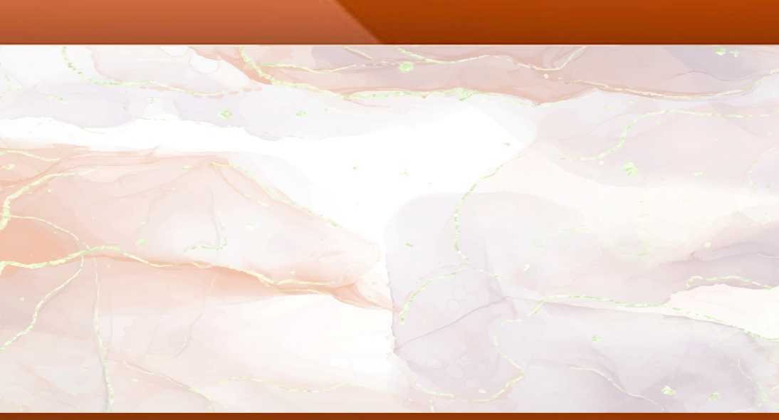
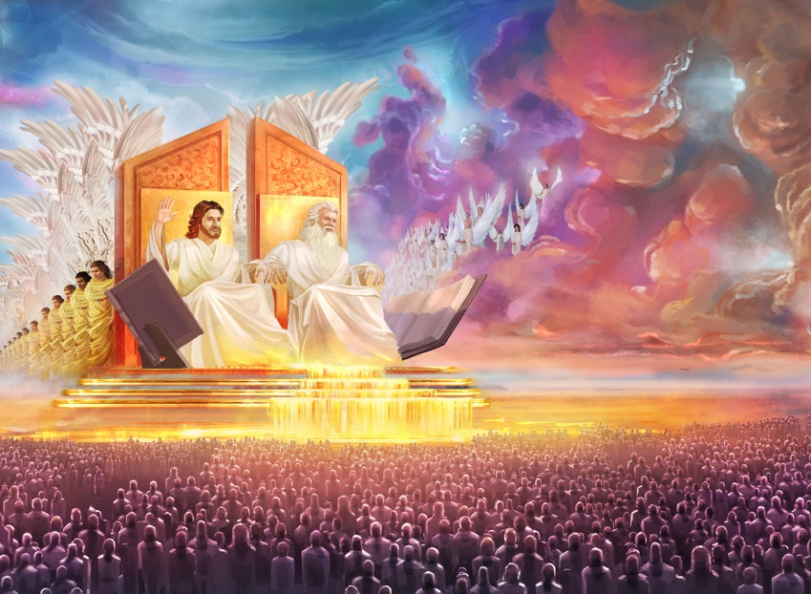
BASAPUNGBANGA
“Ho gu rago ka da ni nga gu mi aringbisi
mi ni tire asápa ngbanga nzunzu.” (Atam 75:2)
Wa bakerepa Bakindo, Mbori a nga bafuandika kidu nibasaringbanga (Atam. 99:7; 7:11). Tambuahe 75 nasakapa sunge Basapungbanga nyanyaki na regbo na digidopa gaKo sarangbanga:
Basapungbanga ringbisi regbo tipa Ko nika tona ka sarangbanga rogoho (Atam. 75:2)
I sapangbanga asapa kubara bangir aboro si nisaha ki gbarasi kpotosende (Atam. 75:3)
Mbatafu sarangbanga apai nibasasa, Mbori nazahe kini fu momu fu gu gbegbere ni ni saberã (Atam. 75:4-7)
Ti digido sarangbanga, Mbori nika kusuko agberangbi rogo gu inga nga ga kerezinga, nga gu hi be kodikodi buda, kuri gbegberesino aboro (Atam. 75:8)
Ti gu regbo re, yangada aruru yo ni sambuo Mbori
(Atam. 75:9)
Niyangadaha, aingipai du nga aguyo ata sa nga gayo bera ya, i ka gbarasayo nibasakindi; aruruyo kiraki nibasakindi (Atam. 75:10)
Tipagine bakeatambuahe afu tambauahe tini fu Mbori mbata fu sapangbanga (Atam. 75:1)?
Bambiko agurani na kido kube ga Mbori nyemuse agunde nga be sapangbanga te; wa i aima mbupai furani ti gaani aingaapai na ani ki ima ida pa gu Azarõ nina azanga nga pai ya (Yako 2:13; 1Yo. 2:1).

Slide 7

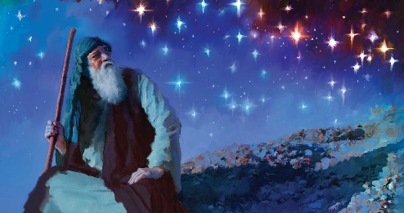
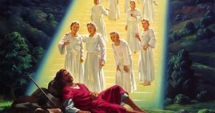
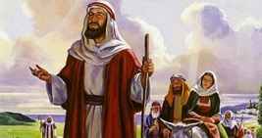
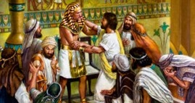
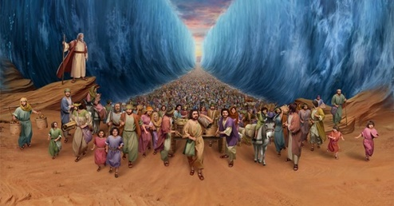
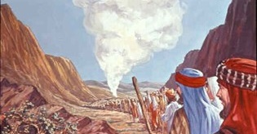
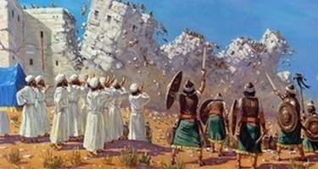
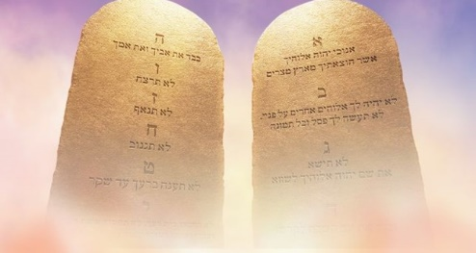
“Ako Yekova, mo gúari ni ga zinga,
mo túmba tiro kuti dingidingi ngbadu agu yo nafuda re; mo zíngi rame yo tipa re; mo aringbisi pa sarangbanga!” (Atam. 7:6)
GIATISE
Gu kidohe du be ga Mbori aboro nga i adia ingapai kusayo rago sapangbanga wa Mbori afuhe rogo kidohe yo fuyo (Atam. 105:7-8).
Ko akidohe fu Abraham na Yisaka (Atam. 105:9)
Ko aidihe fu Yakobo, nga Yesaraere
(Atam. 105:10-11)
Wa i adu tie gbua nibeteyo ni rurungburayo, Ko abandayo
(Atam. 105:12-15)
Ko abatasi Yesaraere mbiko Yosefa (Atam. (105:16-24)
Ho i adu niniakanga, Ko arayo niriyo
(Atam. 105:25-38)
Ko abandayo ngatarirago yo
(Atam. 105:39-43)
Ko asungusiyo Kanaani yo, ki kido pa sende fu yo (Atam. 105:44)
Aboro ana banda andika wa papara kidohe
(Atam. 105:45)
Mbori na fu rurusaragbanga na bandahe; Ko akusi rani be gbegbereapai ki batasi rani. Gu paparaha nga gaani nga ka dunguo gaKo kidohe na ki niidi ka giasangba gaKo andika.
I yambu rani ani tekipande kidohe dagba aringara, tipa i rengbe ka asambuo Mbori (Atam 105:1-4).

Slide 8

ANDIKA
“Ga Yekova agene nga weneringise na rengo dunduko,
fu agu yo naka kuti gaKo zungahe na gaKo adezirepai”
(Atam 25:10)
Gu du nivõvõ ho na giatise nga “adezirepai.” Adezirepai nitangaratangara andika na arugute Mbori afuhe fu gaKo aboro wa mburu zoga gaKo kindo.
Mburu adezirepai dunduko nakura rogo agu apai nidu dedede: andika bawe. Atambuahe nagumba ginihe furani tipa andika watadu adezirepai?
Atam 1:1-3. Si na fu ngbarago furani ani zúga azuga (fruitful)
Atam 25:10. Si na ngbekumbatayo furani ti gene mbupai na rengo
Atam 93:5. Si nafu ngbabase furani, mbiko nyaki he anyaka
Atam 112:1-2. Si nga maku tipa gaani akporo
Atam 119:165. Si nafu zereda furani
Atam 119:110. Si nakiso gene tigo ku rogo akare agbina
Abakeatambuahe azungodi Mbori, nga Bakusi, Basapungbanga, Bakerepa boro Mokido na Bafuandika. Ani rengbe na ka du zezeredi na wene barani, zavura bebere gu baguzoro nga ga bakere Vura, mbiko Mbori ni bakerepa Ko kidu niruru Ko rogo agu apai du Ko amanga ha na kini gumba ha.

Slide 9

“Bakusi rani naida gaKo rengo ka manga wai Ko akpinyemu ka sia ha tipa ausabeKo. Ko na rengo beKo ka zoga rago wa Ko aida na ni, angia nga wa ga aboro asihe ya. Ono anga Ko nga kere basaringbanga, boro gbagaragbagara, borobape te. Ko nga nzunzu gugaabi nyemuse, bafu amaku ka i ageda nga ha ya. [...] Ani are nga na gaKo aundo dunduko te; ono si nandu kindi kumbatayo furani, vuraduhevuru nga gaani zangarẽ na abera nzengerenzengere. Si du mo ki ru ti kpakanahe wa ka i ya mo i avo ro avo wa akanga duku ti nyanyaki asunge mbusa. Yesu ni weneKo. Mo irisi Ko. Mo irisi Ko nga gu Ko nga akumuko ngbanyaro, kidu ni gamo Mbori”.
EGW (Testimonies for the Church, volume 5, page 314.4)

